Slide 1
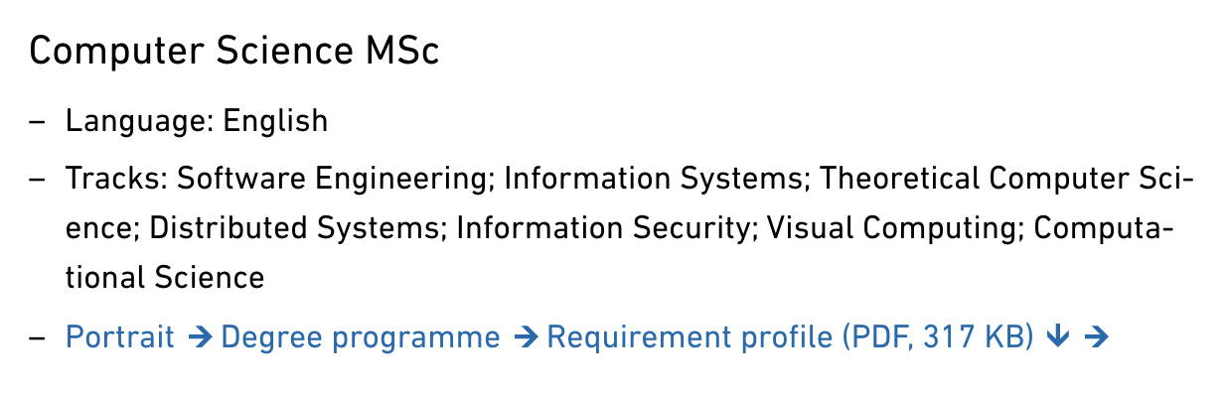
Master programmes 主要项目明确
感觉应该只能申请这个，其他的硕士项目跟我不是很符合
CS MSc
英语
方向（应该是入学之后选择）（tracks）：软件工程，信息系统，理论计算机科学，分布式系统，信息安全，视觉计算（visual computing 可能这么翻译，计算科学

Slide 2
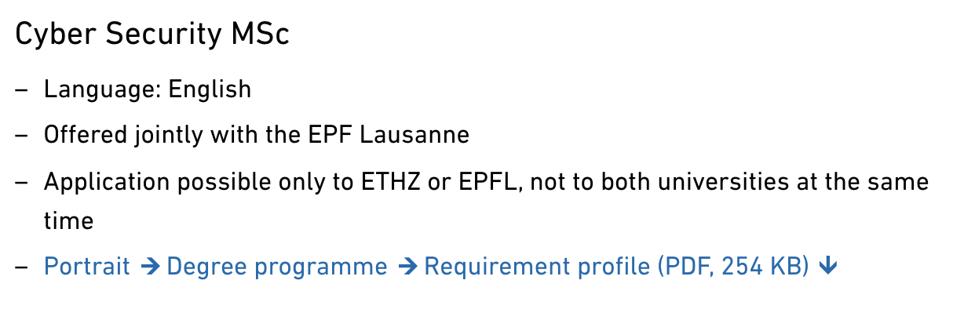
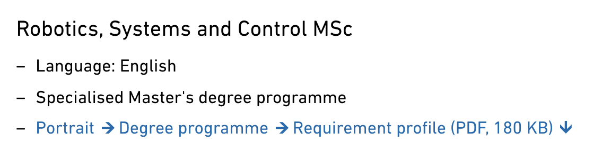
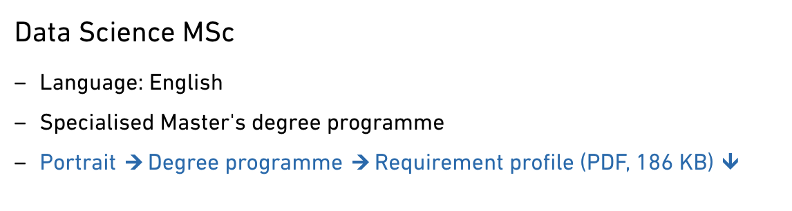
Master programmes 其他项目明确
机器人技术，系统和控制硕士项目
CS也可以申请
只提供硕士项目
是有导师的项目，明确写了需要成绩高
学术要求中Part2 的方向可能只能选择分布式系统？
知乎链接 https://zhuanlan.zhihu.com/p/62281951
网络空间安全硕士项目
与EPF洛桑共同培养（联合提供应该是指共同培养啊吧）
不可以同时申请ETHZ和EPFL
这个学术和语言跟CS一样
EE：electronic engineering 电子工程
ME：mechanical engineering 机械工程
RSC即为robotics，system and control MSc 缩写
数据科学硕士项目
只提供硕士项目
这个学术前提有两个没学过，但这个pdf明确写了要求学生成绩高

Slide 3
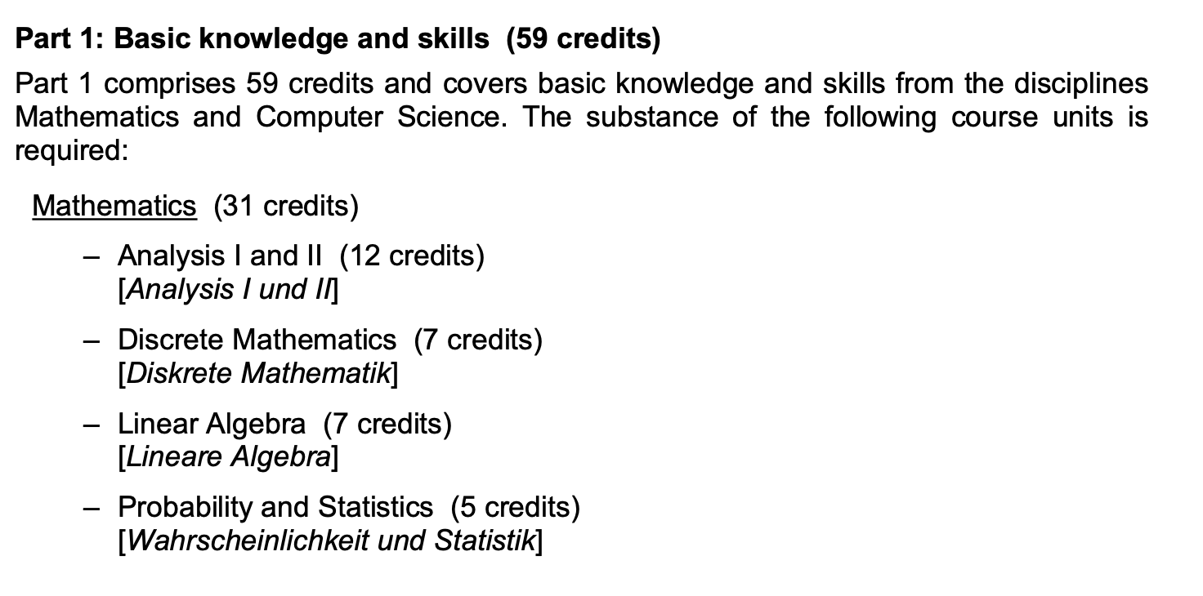
Computer Science MSc
[注] MSc： 理学授课硕士
Academic prerequisites 学术要求
数学分析 一 二（我学的叫高等数学不知道可不可以）86 79
离散数学 89
线性代数 86
概率统计 82

Slide 4
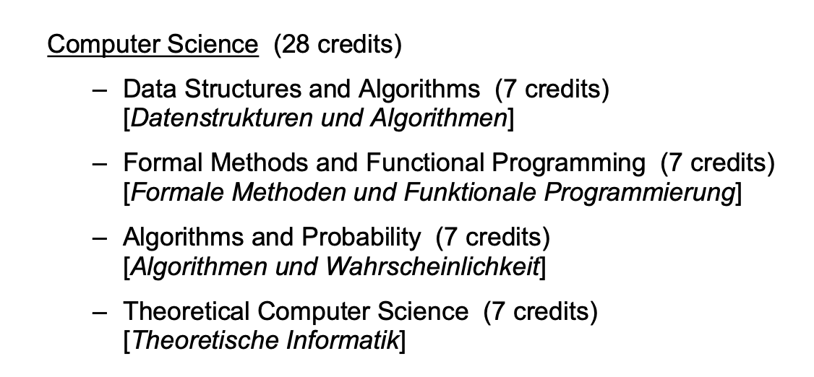
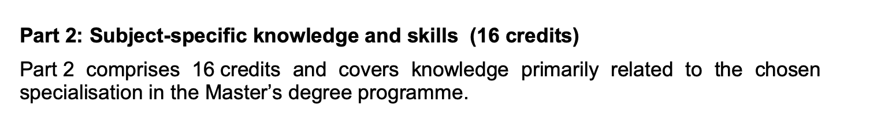
Computer Science MSc
[注] MSc： 理学授课硕士
Academic prerequisites 学术要求
数据结构 85
没上过，也没听过
算法 85
理论计算机科学 没上过
包括16个学分，涵盖与硕士课程中所选专业相关的主要知识。
这个让我很懵逼，不知道是啥意思，是指依据之后选择方向不同要求不一样么？翻译在上面

Slide 5
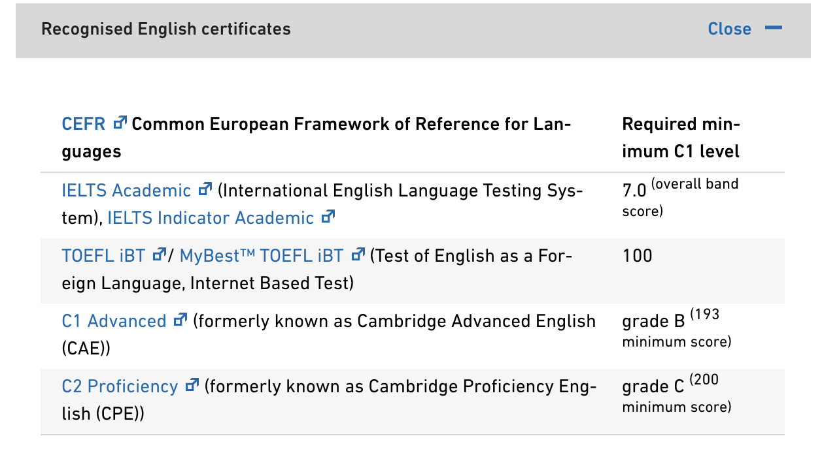
Computer Science MSc
[注] MSc： 理学授课硕士
Language prerequisites 学术要求
英语 C1级
雅思
总分7 无小分要求
不要求GRE
GRE是美国硕士入学考试好像只有少量项目要求？
但是我看申请的帖子都考了… 不是很懂

Slide 6
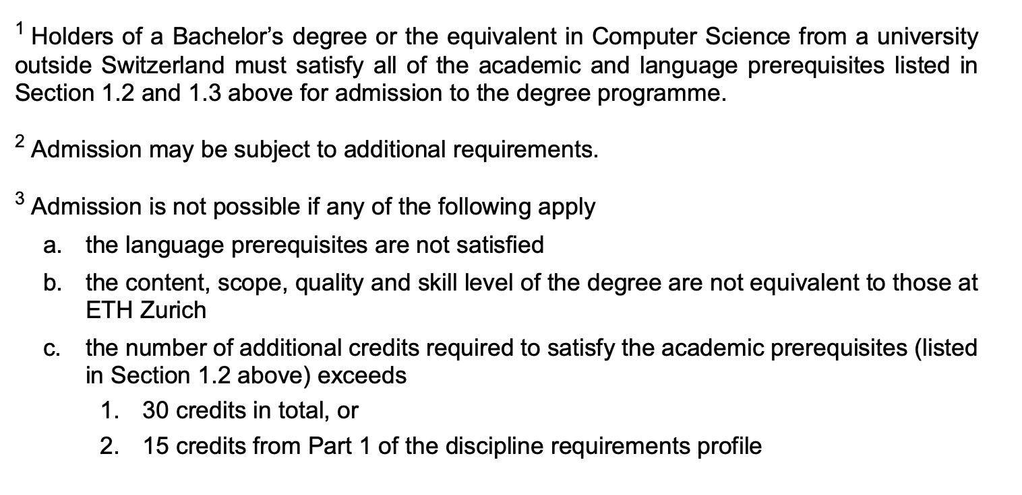
Computer Science MSc
[注] MSc： 理学授课硕士
来自非瑞士大学的CS本科学位申请者必须满足所有的学术前提和语言前提
申请可能会受到其他要求
申请不会成功如果有以下：
语言前提没达到
学位的质量，内容，范围， 技术水平没有跟苏黎世联邦理工匹配（估计就是卡学校和GPA）
没达到学术要求的学分总共超过30或者part1超过15（这让我有点慌张因为我part有14分没上过，不知道有没有可替代的课，但是软件真的没有理论计算机科学这种课，我们都是偏应用的）
获准录取的非ETH毕业生只有在完成先前的学士学位课程后才能开始该学位课程。
（就是如果录取了，必须修完学术要求里没有修的课程的学分才能开始硕士项目）

Slide 7
Computer Science MSc
[注] MSc： 理学授课硕士
Application and admission procedure 申请和录取过程
1. 提交申请
The binding specifications for application, in particular the documents required and the submission dates/deadlines, are published on the website of the ETH Zurich Admissions Office (www.admission.ethz.ch).
相关的申请条款，尤其是需要的文件和提交的截止日期在这个网站上，可以直接点击或者ctrl+点击前往相应网站，我设置的链接
2. 提交晚了或者费用没交的申请不考虑
3. 学位课程的招生委员会确定候选人的背景与要求的概况相符的程度，然后向研究主任提交招生/拒绝的申请
4. 校长应研究主任的要求做出关于录取或拒绝的最终决定
5. 申请者收到书面录取决定，其中包括有关任何其他录取要求的相关信息
一科只能挂一次

